Slide 1

Números reales
Nombre de la asignatura: Cálculo Diferencial Nombre de profesor:
Luis Miguel Núñez Fernández Carrera: TIC’S
Alumnos: Cambrón escobar Guillermo, DURAN TOLENTINO AMANDA NOHEMI

Slide 2
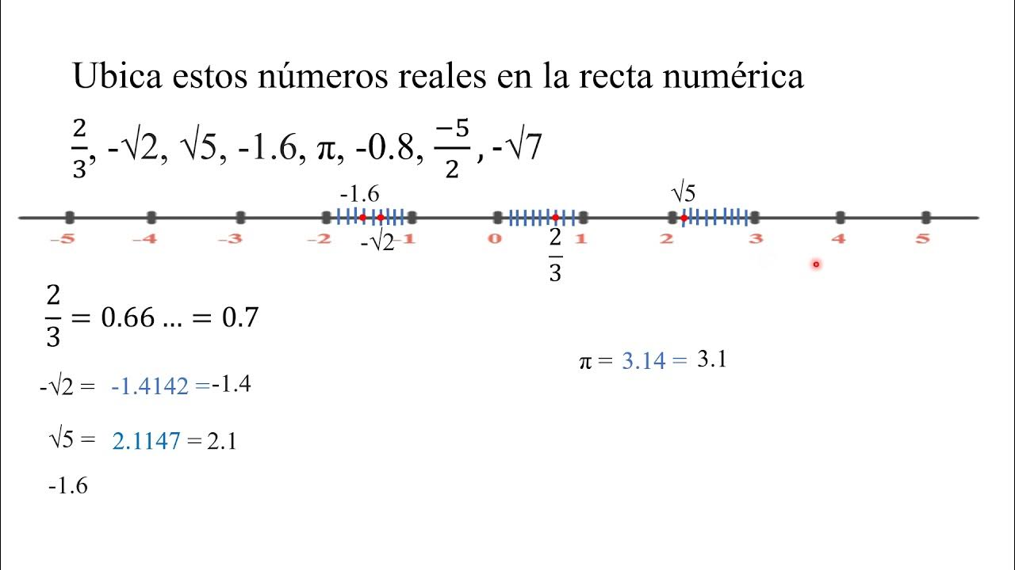
1.1 Los números reales y sus subconjuntos
Números Reales: Conjunto de números que incluyen todos los números que pueden encontrarse en una línea numérica continua.

Slide 3
Números Naturales (ℕ): Números positivos enteros que usamos para contar:
Números Enteros (ℤ): Números naturales, sus opuestos negativos y cero.
Ejemplo: Registro de distancia: Si comienzas en el punto 0 km (el inicio del sendero) y recorres 3 km, tu posición en la recta numérica será el punto 3 km

Slide 4
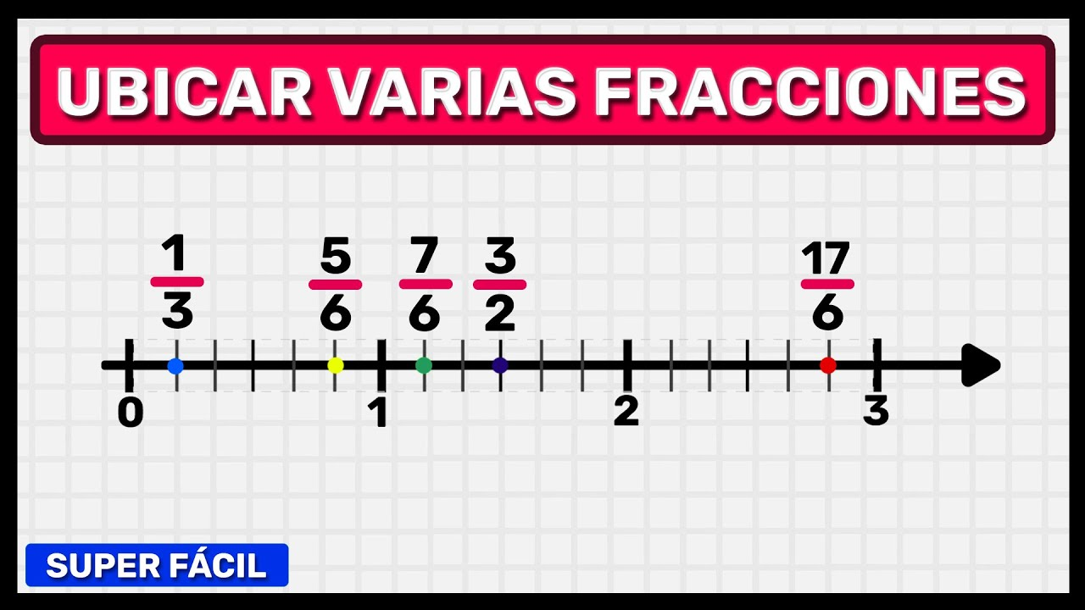
Números Racionales (ℚ): Cociente de dos enteros, donde el denominador no es cero.
Ejemplo: Dividir una pizza

Slide 5
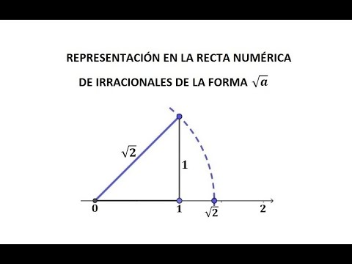
Números Irracionales(I): Números que no se pueden expresar como un cociente de dos enteros.
¿Cómo?
La hipotenusa es la raíz cuadrada del número irracional, uno de los catetos se debe trazar en la recta y el otro perpendicular a la recta. La recta debe hacerse a escala.

Slide 6
1.2 Intervalos en los reales y su representación gráfica
Intervalos en los números reales: Conjunto que incluye todos los números reales entre dos extremos dados.
Ejemplo: Tarifa de estacionamiento en una zona con tarifas escalonadas
De 0 a 1 hora: $2
De más de 1 hora hasta 2 horas: $4
De más de 2 horas hasta 3 horas: $6
Más de 3 horas: $8
[0,1] horas (cerrado por ambos lados)
(1,2] horas (abierto en 1 y cerrado en 2)
(2,3] horas (abierto en 2 y cerrado en 3)
(3,∞) horas (abierto en 3 y abierto en el infinito)

Slide 7
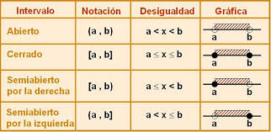

Slide 8
1.3 Definiciones básicas
Variable: Es un símbolo que representa un valor que puede cambiar.
Variable Independiente: Es aquella que se manipula o se elige libremente (Dominio)
Relación: Es una correspondencia entre elementos de dos conjuntos.
Variable Dependiente: Es aquella cuyo valor depende del valor de la variable independiente(Rango).

Slide 9
Función: Relación especial entre dos conjuntos en la que el primer conjunto (dominio) le corresponde un segundo conjunto (rango).
Dominio:
Conjunto de todos los valores posibles que puede tomar la Variable
Independiente.
Rango: Conjunto de todos los valores posibles que puede tomar la variable dependiente, es decir, los valores que la función puede devolver.

Slide 10
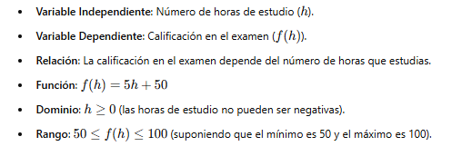
Supongamos que estamos analizando la relación entre la cantidad de horas que estudias y tu calificación en un examen.

Slide 11
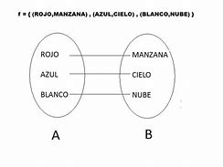
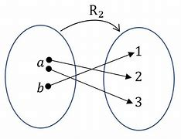
Función
Relación

Slide 12
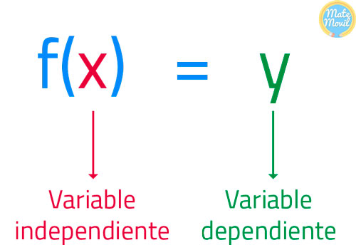
1.4 Función real de variable real y sus distintas representaciones
Función donde el dominio y el rango toman valores de un conjunto de números reales. Se pueden entender desde: Analítica, Numérica, Gráfica, Verbal

Slide 13
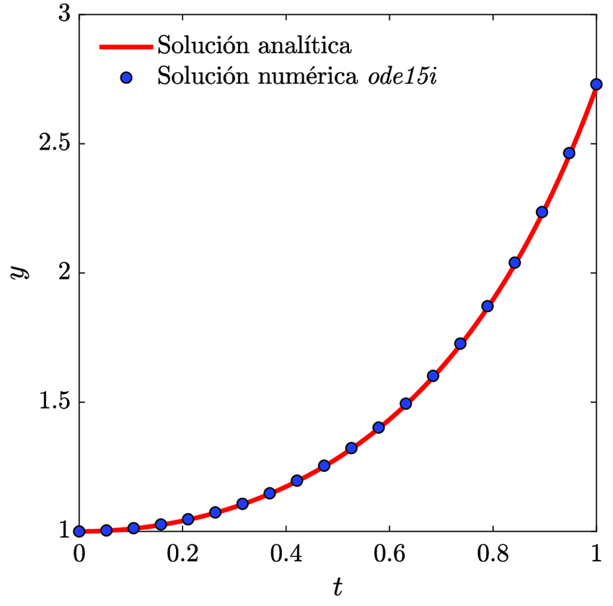
Concepto Analítico
Utilizados para describir fenómenos que se pueden medir en una escala continua.

Slide 14
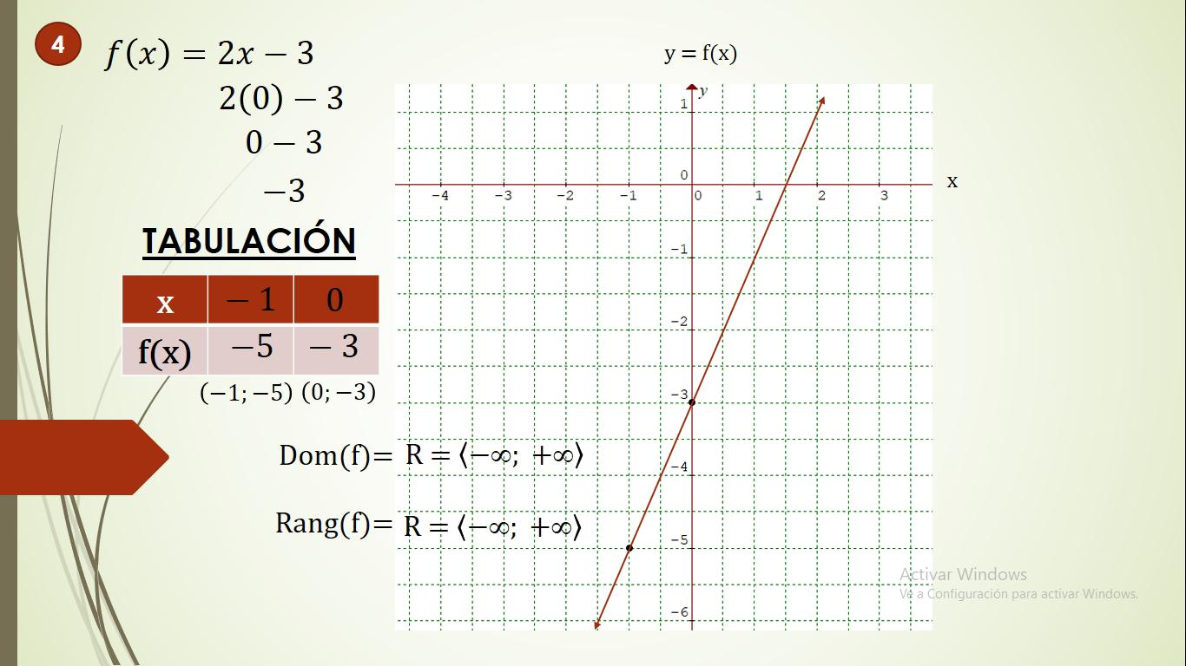

Slide 15
Concepto Numérico
Se representan mediante números reales.
Ejemplo: En un estudio de la altura de personas, las alturas se representan con números reales como 170.5 cm, 165.2 cm, etc.

Slide 16
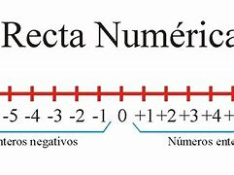
Concepto Gráfico
Se puede representar mediante gráficos que muestran cómo varía en relación con otras variables. Representaciones Comunes:
Recta Numérica: Se ubican todos
los valores posibles de la variable
real.

Slide 17
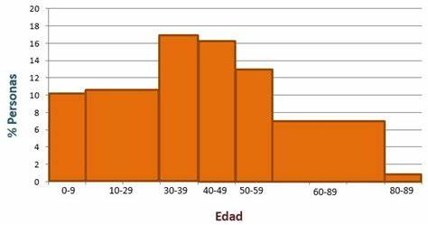
Histogramas: Muestran la distribución de una variable continúa en intervalos específicos.

Slide 18
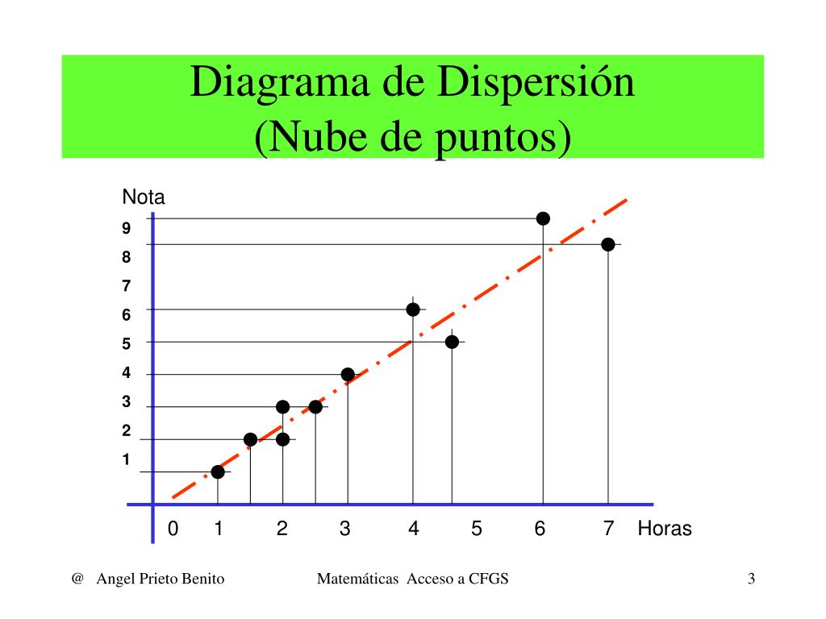
Diagrama de dispersión: Es una herramienta visual utilizada en estadística y matemáticas para mostrar la relación entre dos variables cuantitativas

Slide 19
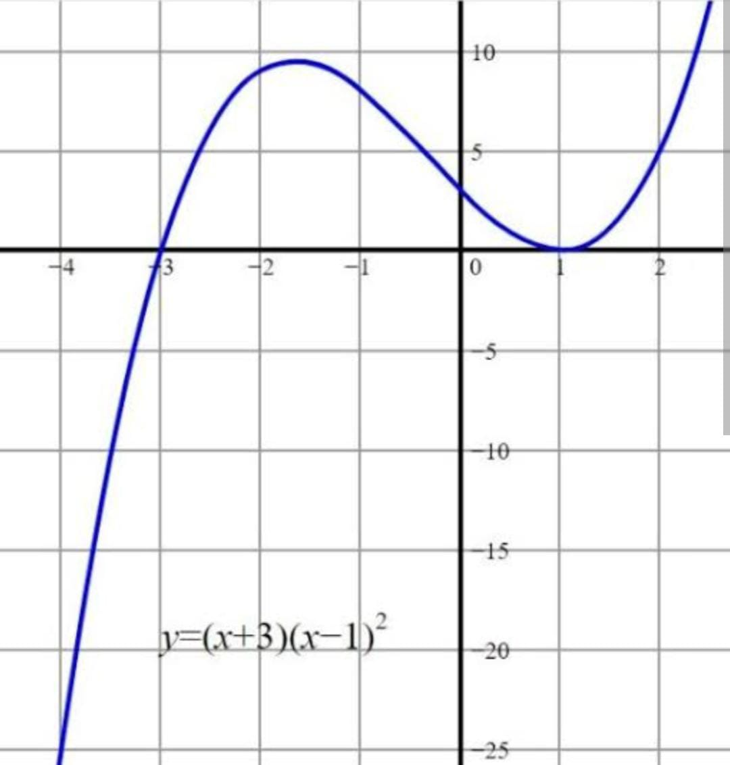
Gráficas de Funciones: Representan cómo varía una variable en función de otra.
Ejemplo: Supón que estás desarrollando un programa para modelar el crecimiento de una población. Al graficar la población en función del tiempo, puedes visualizar cómo cambia la población bajo diferentes condiciones y parámetros. Esto puede ayudarte a ajustar el modelo y mejorar la precisión del software.

Slide 20
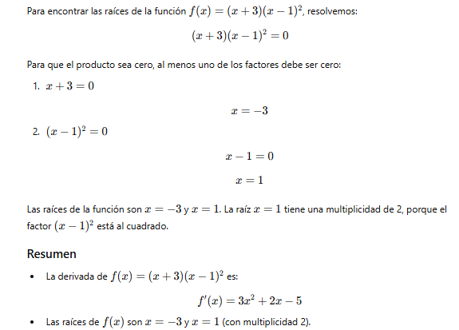

Slide 21
Concepto Verbal
Ejemplo 1: Cálculo del costo de una llamada telefónica.
Supongamos que la tarifa fija es de $2 y que se cobra $0.10 por cada minuto de llamada.
C(x)=2+0.10x
Ejemplo 2: Si estamos midiendo el tiempo que toma un coche para recorrer una distancia, el tiempo es una variable real que puede ser cualquier número positivo, como 10.5 segundos, 15.2 segundos, etc.
C(x) es el costo total en dólares
x es el número de minutos de la llamada.

Slide 22
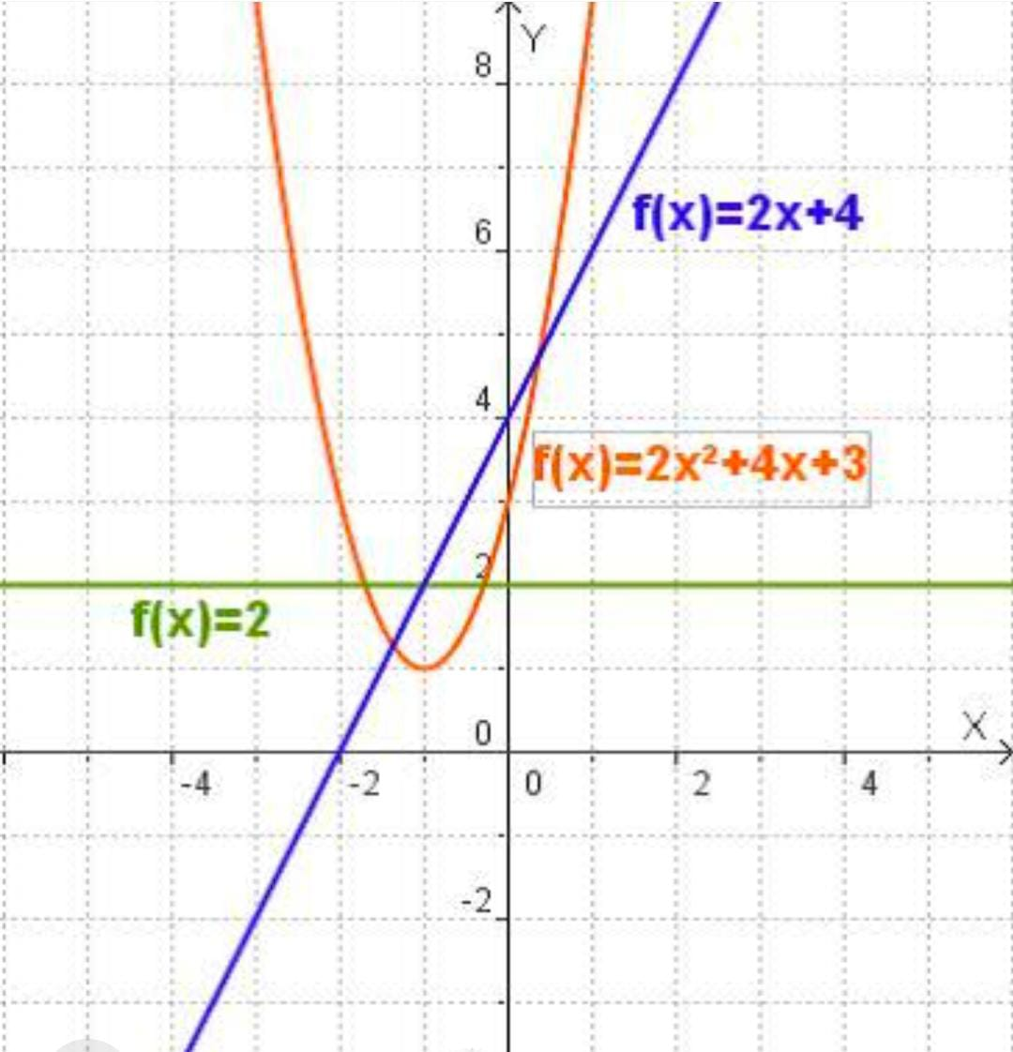
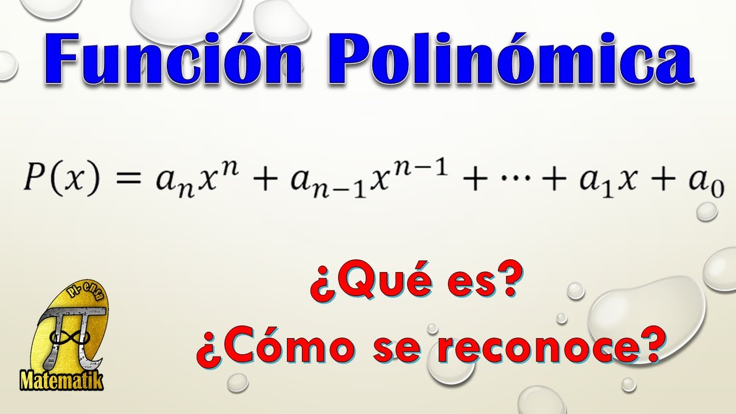
1.5 Funciones algebraicas: Polinomiales y racionales
Funciones Polinomiales: Son funciones que se pueden expresar como la suma de varios términos de la forma.

Slide 23
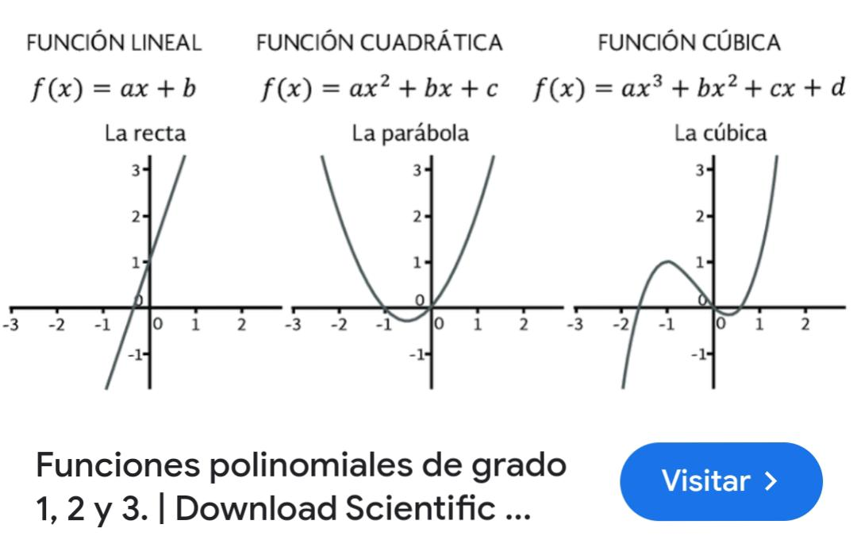

Slide 24
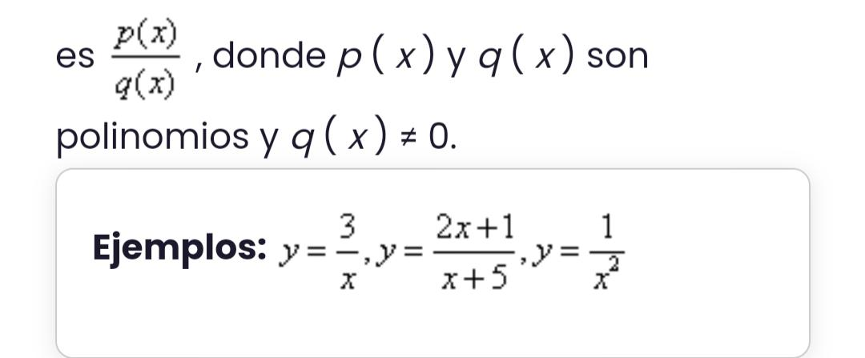
Funciones Racionales: Son funciones que se expresan como el cociente de dos polinomios en los cuales el denominador tiene un grado de por lo menos 1. En otras palabras, debe haber una variable en el denominador. La forma general de una función racional es:

Slide 25
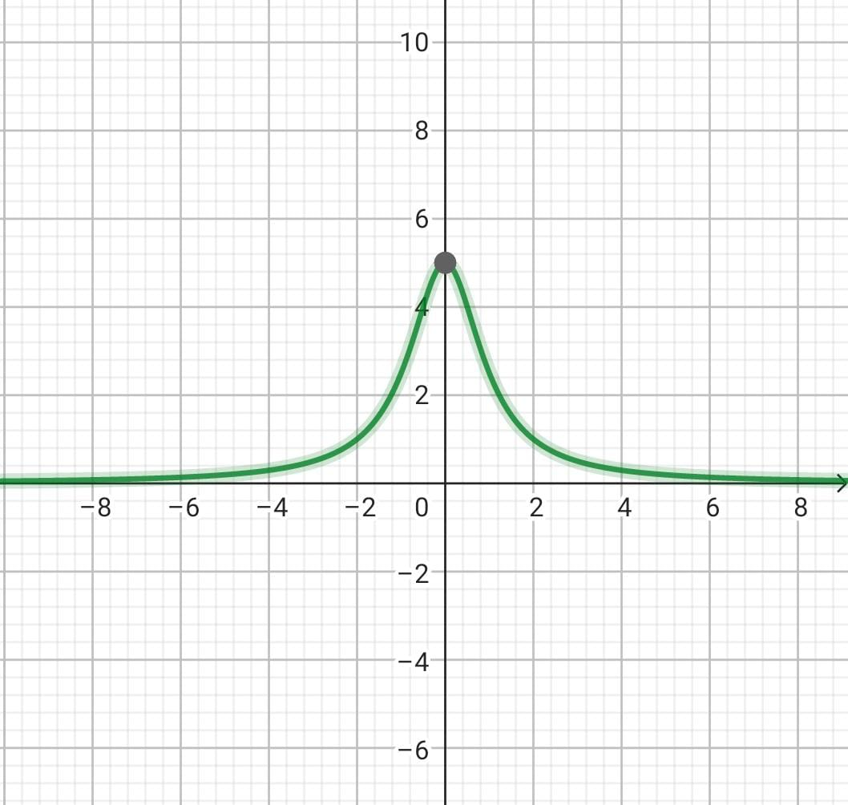
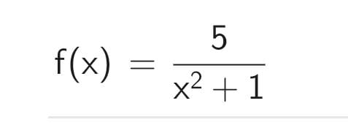

Slide 26
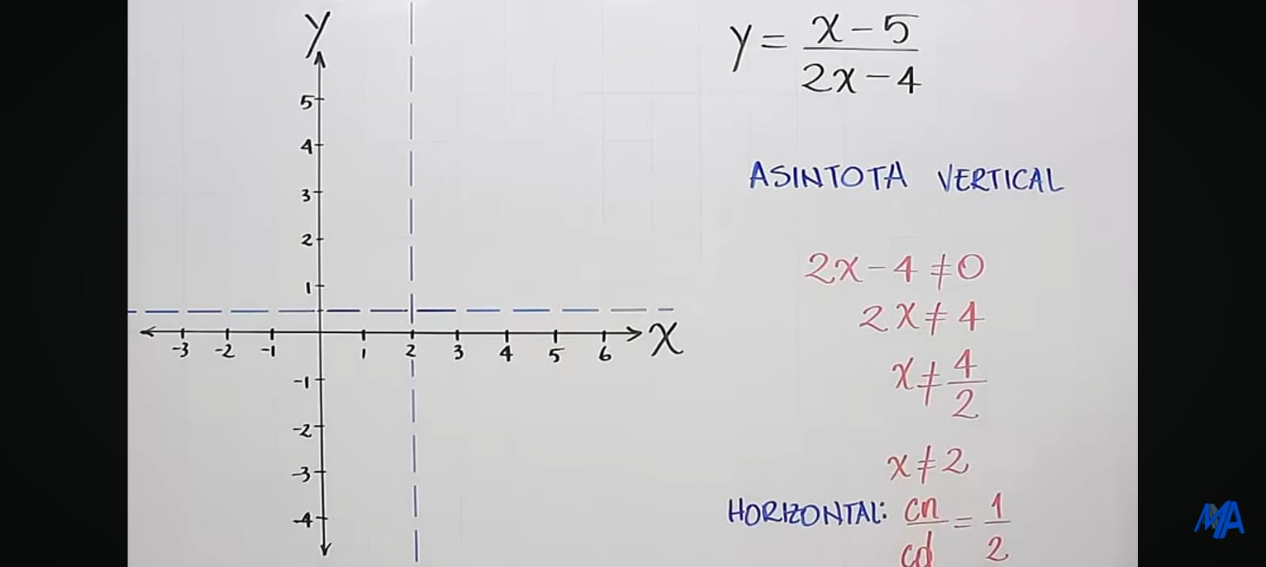

Slide 27
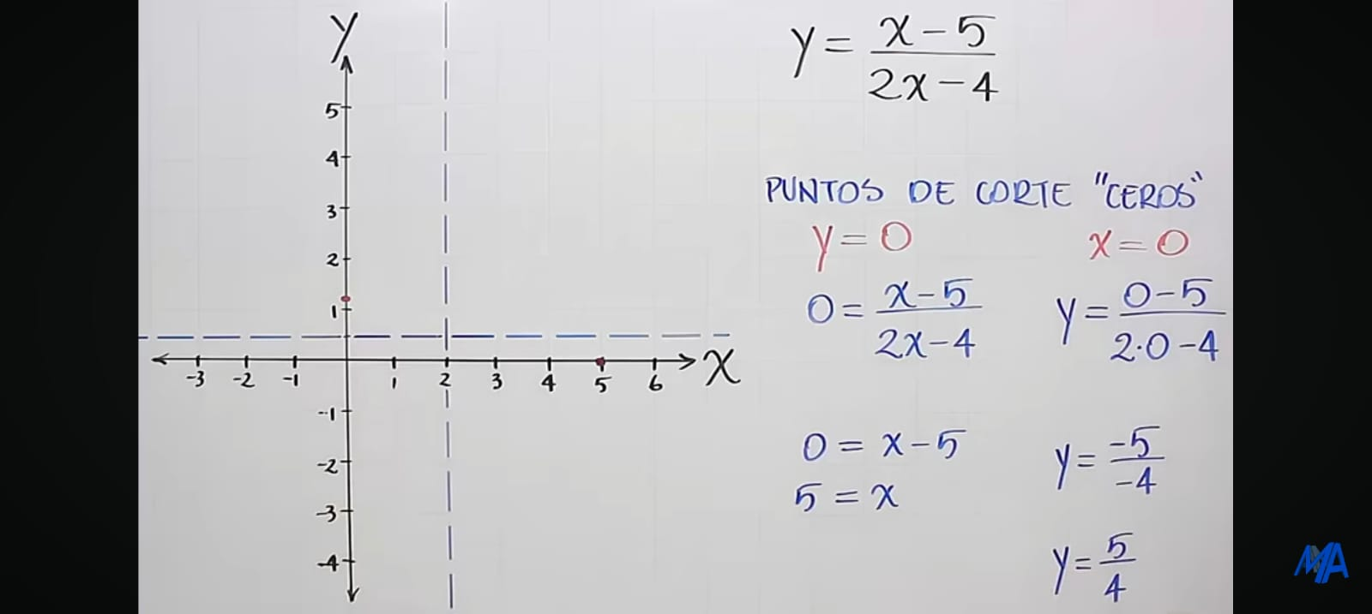

Slide 28
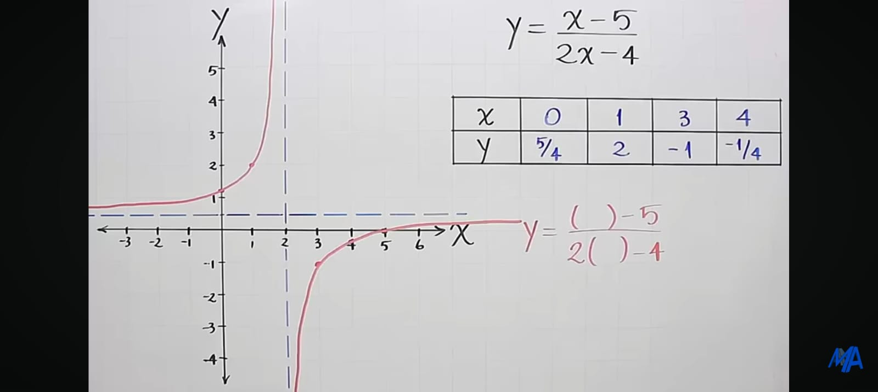

Slide 29
